Slide 1
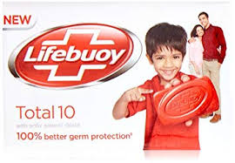
আজকের রসায়ন ক্লাসে সবাইকে স্বাগতম

Slide 2
শিক্ষক পরিচিতি
মোঃ মিজানুর রহমান
সহকারি শিক্ষক(বিজ্ঞান)
গাছের দিয়াড় মাধ্যমিক বিদ্যালয়,দৌলতপুর,কুষ্টিয়া
ই-মেইল:mizanrhmn87@gmail.com
পাঠ পরিচিতি
শ্রেণীঃদশম
বিষয়ঃরসায়ন
অধ্যায়ঃ১২
সময়ঃ৫০ মিনিট

Slide 3
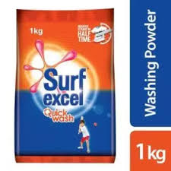
নিচের ছবি দুইটির দিকে লক্ষ্য কর

Slide 4
অধ্যায়ের নাম
আমাদের জীবনে রসায়ন
পাঠ শিরোনাম
পরিস্কার পরিচ্ছন্নতায় রসায়ন

Slide 5
এই পাঠ শেষে শিক্ষার্থীরা পাবে---
১।সাবান ও ডিটারজেন্ট কি তা বলতে পারবে;
২।সাবান ও ডিটারজেন্টের মধ্যে পার্থক্য করতে পারবে;
৩।সাবান ও ডিটারজেন্ট দ্বারা ময়লা পরিষ্কার করার কৌশল ব্যাখ্যা করতে পারবে।

Slide 6
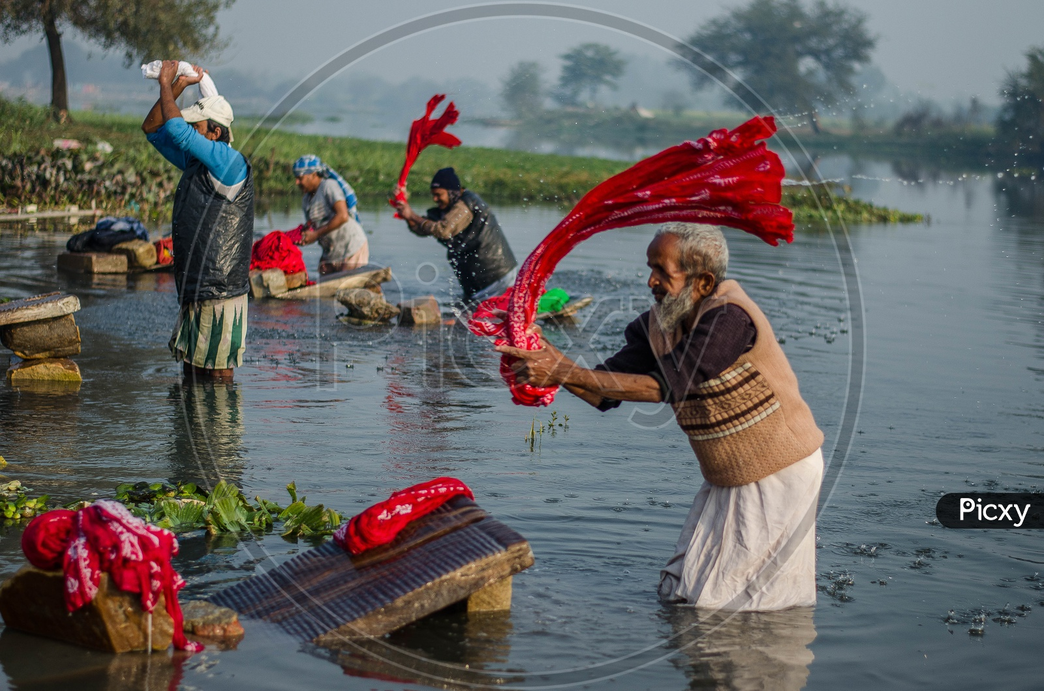
নিচের ছবিটি ভালোভাবে দেখ

Slide 7
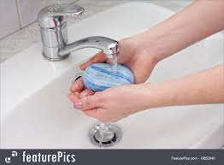
এই ছবিটিও দেখ

Slide 8
মূল্যায়ন
একক কাজঃ১।সাবান কি?
২।ডিটারজেন্ট কি?
৩।সাবানের সংকেত লিখ।
৪।সাবান কয় ধরনের ও কি কি?

Slide 9
এসো নিচের ভিডিওটি দেখিঃ

Slide 10
দলীয় কাজঃ
১।তোমরা দলে ভাগ হয়ে সাবান বা ডিটারজ়েন্ট দ্বারা কিভাবে ময়লা পরিষ্কার হয় তা আলোচনার মাধ্যমে খাতায় লিপিবদ্ধ কর।

Slide 11
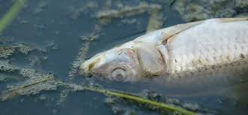
বাড়ীর কাজঃ
১।তোমার এলাকায় মানুষ অতিরিক্ত সাবান বা ডিটারজেন্ট ব্যবহারের ফলে সৃষ্ট সমস্যাগুলো চিহ্নিত করে তালিকা করে আনবে।

Slide 12
ধন্যবাদ

